Slide 1


Universidade Federal de Mato Grosso
INSTITUTO DE COMPUTAÇÃO
SISTEMAS DE INFORMAÇÃO
Importância do Banco de Dados nas aplicações
Autores: ROCHA Julio Fernandes, DIAS Jaime William
Apresentadores: João Silva, Keslley Guimarães, Leiciane Souza Vinicius Almeida

Slide 2
1 INTRODUÇÃO
Um Banco de Dados é uma coleção de dados persistentes, usados pelos sistemas de aplicação de uma determinada empresa [Heuser, 2010]. A função dos bancos de dados é o armazenamento de um conjunto de registros consistindo em uma ou várias tabelas, que tem como objetivo organizar e guardar dados utilizando Sistema de Gerenciamento de Banco de Dados (SGBD). Os relacionamentos dos dados são feitos por tabelas no banco de dados de uma forma hierárquica, que são utilizados métodos de chaves primárias e estrangeiras que demonstraremos ao decorrer do artigo.

Slide 3
2 JUSTIFICATIVA
Os bancos de dados vêm sendo utilizados desde o início da humanidade, evoluindo com os tempos, deixando as empresas mais ágeis no armazenamento de dados e ajudando na segurança. Assim, vê-se necessário desenvolver uma pesquisa mostrando o que é o banco de dados e sobre os SGBD que ajudam na manipulação dos dados mostrando também a importância do armazenamento dos dados e as facilidades que os softwares nos oferecem para os sistemas de gerenciamento dos mesmos.

Slide 4
3 OBJETIVO
O objetivo do trabalho é desenvolver uma pesquisa apresentando e explicando a importância dos bancos de dados para as empresas, visto que eles têm contribuído com a evolução da Humanidade e informatização de diversos setores empresariais.

Slide 5
4 Desenvolvimento
Para o desenvolvimento deste trabalho, foi realizado pesquisa na internet, livros, artigos e trabalho desenvolvido na universidade.

Slide 6
4.1 O QUE É UM BANCO DE DADOS
Bancos de dados são dados armazenados em documentos ou softwares, sendo que antes da evolução da informática, os armazenamentos de dados eram feitos em papéis. Atualmente, os bancos de dados tornaram-se o coração de muitos sistemas, oferecendo segurança dos dados e agilidade nas buscas, comunicando-se com os usuários através de interfaces gráficas de janelas.

Slide 7
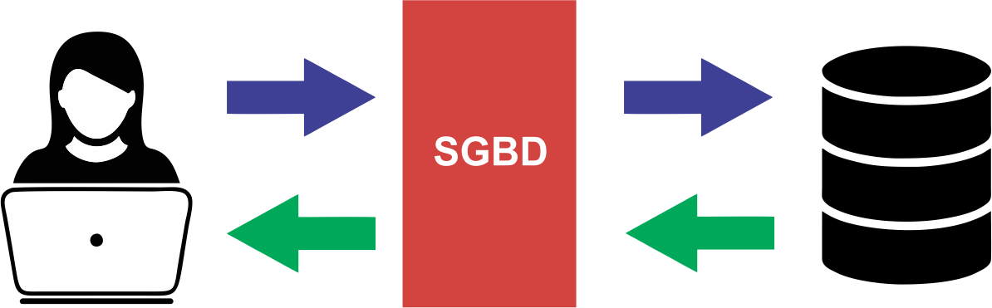
4.2 O QUE É UM SGBD
Sistema de Gerenciamento de Banco de Dados (SGBD) é uma composição de softwares responsável pelo gerenciamento dos dados. Levando a informação mais rápida para o usuário e gravando esses dados no Banco. O SGBD disponibiliza uma interface para que seus clientes possam incluir, alterar ou consultar dados previamente armazenados. Cada SGBD implementa um banco de dados (ou vários) de uma maneira diferente, mas para o usuário, isso é quase transparente, a linguagem de acesso aos dados é a mesma.

Slide 8
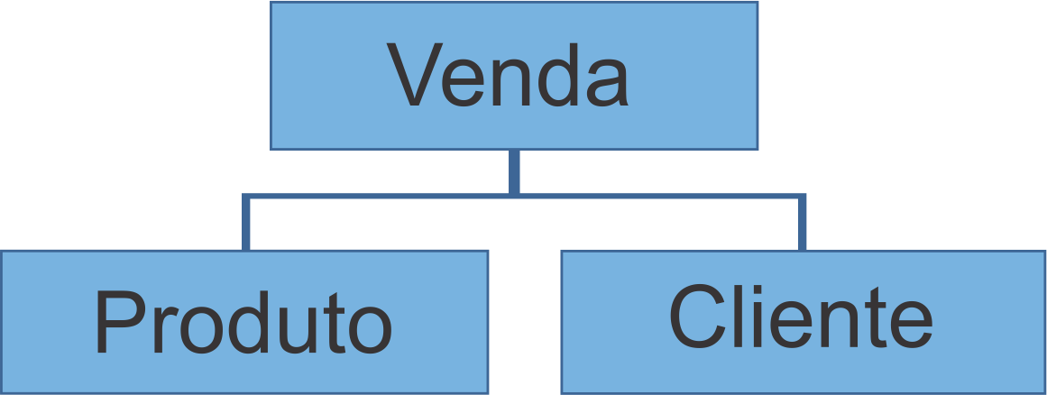
4.3 Banco de dados hierárquicos
Em um sistema de banco de dados hierárquicos encontramos registro e relacionamento de dados pai-filho. “O registro que antecedem outros na hierarquia é denominado PAI e os registros que o sucedem são chamados FILHOS. No relacionamento pai-filho um tipo de registro do lado PAI pode se corresponder com vários (ou nenhum) tipo de registro do lado FILHO” [Ferrari, 2010].

Slide 9
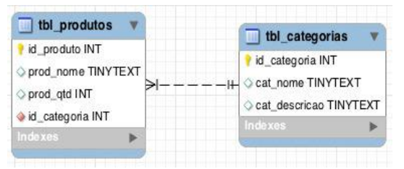
4.3 Banco de dados hierárquicos
Nesse tipo de banco de dados devemos nos referir a um relacionamento pai-filho com um par ordenado, no qual temos o tipo de registro PAI e o tipo de registro FILHO. Os relacionamentos com o banco de dados também podem ser utilizado por chaves, tendo chave primaria e chaves internacionais, que fazem o relacionamento entre as tabelas.

Slide 10
5 Considerações Finais
Este artigo discorre sobre o que é um banco de dados, suas funcionalidades e quais ferramentas são usadas para melhor gerenciamento das informações nele contidas, também esclarece a segurança e a rapidez que o usuário tem na busca das informações cadastradas. Os dados foram começando a ser manipulados por softwares deixando o gerenciamento destes mais ágeis para seus usuários. Deste modo, os autores sugerem seguir utilizando banco de dados nas aplicações, visto que estes têm contribuído em grande escala nas esferas empresariais, uma vez que garantem a segurança dos dados e melhor manipulação, até o momento que essa pesquisa foi realizada.

Slide 11
Referências
ROCHA J. F.; DIAS J. W. IMPORTÂNCIA DO BANCO DE DADOS NAS APLICAÇÕES. XVII SEINPAR2015. Universidade Paranaense. 14 Set. 2015.

